Slide 1


Discutindo Infecções Sexualmente Transmissíveis – Parte 1
2ª série do EM – Biologia

Slide 2
Informações sobre a aula
Habilidades:
Reconhecer situações de risco de contrair ISTs e aids, propondo estratégias para redução desse risco.
Conteúdos:
Infecções Sexualmente Transmissíveis (ISTs): sintomas, contágio e prevenção.
Aids: resposta imunológica (síndrome), sintomas, contágio e prevenção.

Slide 3
Interação pelo chat
“Provavelmente não é a primeira coisa que lhe vem à cabeça, mas se não for cuidadoso, é possível que você seja exposto a qualquer uma das mais de 30 bactérias, vírus ou parasitas que podem lhe contaminar enquanto você faz sexo.”
O que são infecções sexualmente transmissíveis? Khan Academy. (CC BY-NC-SA 3.0 US). Disponível em: https://pt.khanacademy.org/science/8-ano/infeccoes-sexualmente-transmissiveis/infeccao-sexualmente-transmissivel/a/what-are-sexually-transmitted-diseases
Notes:
https://pt.khanacademy.org/science/health-and-medicine/infectious-diseases/sexually-transmitted-diseases/a/what-are-sexually-transmitted-diseases

Slide 4
O que significam DST e IST?
ESTAR DOENTE
ESTAR INFECTADO
A terminologia Infecções Sexualmente Transmissíveis (IST) passou a ser adotada em substituição à expressão Doenças Sexualmente Transmissíveis (DST), porque destaca a possibilidade de uma pessoa ter e transmitir uma infecção, mesmo sem sinais e sintomas.
Imagens ©Pixabay
Infecções Sexualmente Transmissíveis (IST): o que são, quais são e como prevenir. Ministério da Saúde. Disponível em: https://saude.gov.br/saude-de-a-z/infeccoes-sexualmente-transmissiveis-ist#:~:text=A%20terminologia%20Infec
%C3%A7%C3%B5es%20Sexualmente%20Transmiss%C3%ADveis,mesmo%20sem%20sinais%20e%20sintomas
Notes:
https://pt.khanacademy.org/science/health-and-medicine/infectious-diseases/sexually-transmitted-diseases/a/what-are-sexually-transmitted-diseases

Slide 5



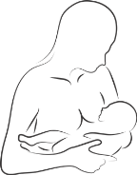


Infecções Sexualmente Transmissíveis
Podem ser transmitidas por
MENOS COMUM
por meio não sexual.
Principal forma de transmissão:
sexo sem proteção com uma pessoa infectada.
Causadas por vírus, bactérias e outros microrganismos.
O tratamento melhora a qualidade de vida e interrompe a cadeia de transmissão dessas infecções.
Atendimento
Diagnóstico
Tratamento
SUS
Imagens ©Pixabay
Fonte: Ministério da Saúde.
Notes:
https://pixabay.com/pt/illustrations/basta-faz%C3%AA-lo-lembrete-nota-do-post-1432951/
https://pixabay.com/pt/illustrations/r%C3%B3tulos-marcas-papel-clipe-de-papel-4924669/
https://pixabay.com/pt/illustrations/observa%C3%A7%C3%A3o-pinos-lista-stickies-2737073/
https://pixabay.com/pt/vectors/beb%C3%AA-black-%C3%ADcone-gravidez-gr%C3%A1vidas-1295835/
https://pixabay.com/pt/vectors/pessoas-homem-mulher-crian%C3%A7a-1886412/
https://pixabay.com/pt/illustrations/amamenta%C3%A7%C3%A3o-m%C3%A3e-e-filho-beb%C3%AA-m%C3%A3e-2730855/
https://pixabay.com/pt/vectors/beb%C3%AA-%C3%ADcone-gravidez-gr%C3%A1vidas-1295826/
https://pixabay.com/pt/illustrations/r%C3%B3tulos-post%C3%A1-lo-clipes-de-papel-4940081/

Slide 6


Infecções Sexualmente Transmissíveis
Qual a possibilidade de contrair uma IST?
R.: Toda vez que fizer sexo sem proteção.
500 milhões de pessoas têm herpes
Diariamente, cerca de 1 milhão de pessoas contrai uma IST.
3 milhões têm HPV
Maior chance se for sexualmente ativo e com menos de 25 anos.
Imagens ©Pixabay
O que são infecções sexualmente transmissíveis? Khan Academy. (CC BY-NC-SA 3.0 US). Disponível em: https://pt.khanacademy.org/science/8-ano/infeccoes-sexualmente-transmissiveis/infeccao-sexualmente-transmissivel/a/what-are-sexually-transmitted-diseases
Notes:
https://pixabay.com/pt/illustrations/r%C3%B3tulos-post%C3%A1-lo-clipes-de-papel-4940081/
https://pixabay.com/pt/vectors/masculino-feminino-perfil-ele-e-ela-1636644/
https://pt.khanacademy.org/science/health-and-medicine/infectious-diseases/sexually-transmitted-diseases/a/what-are-sexually-transmitted-diseases

Slide 7
Infecções Sexualmente Transmissíveis
AS PRINCIPAIS IST
Curáveis | Tratáveis mas incuráveis
Gonorreia (bactéria) | Hepatite B (vírus)
Clamídia (bactéria) | HPV (Papilomavírus Humano)
Sífilis (bactéria) | HIV (Vírus da Imunodeficiência Humana)
O que são infecções sexualmente transmissíveis? Khan Academy. (CC BY-NC-SA 3.0 US). Disponível em: https://pt.khanacademy.org/science/8-ano/infeccoes-sexualmente-transmissiveis/infeccao-sexualmente-transmissivel/a/what-are-sexually-transmitted-diseases
Notes:
https://pt.khanacademy.org/science/health-and-medicine/infectious-diseases/sexually-transmitted-diseases/a/what-are-sexually-transmitted-diseases

Slide 8

Infecções Sexualmente Transmissíveis
SINTOMAS
Frequentemente não causam quaisquer sinais ou sintomas, desta forma, é comum estar infectado e não saber.
Alguns sintomas típicos das IST:
Secreções anormais
do pênis
ou da vagina,
coceira ou
irritação geral.
Dor e inchaço
nos testículos.
Sensação de queimação ao urinar.
Sangramento incomum não associado à menstruação.
Irritação cutânea ou feridas nos genitais ou em volta deles.
Imagens ©Pixabay
O que são infecções sexualmente transmissíveis? Khan Academy. (CC BY-NC-SA 3.0 US). Disponível em: https://pt.khanacademy.org/science/8-ano/infeccoes-sexualmente-transmissiveis/infeccao-sexualmente-transmissivel/a/what-are-sexually-transmitted-diseases
Notes:
Https://pixabay.com/pt/illustrations/postit-memo-post-it-notas-mem%C3%B3ria-1975188/

Slide 9
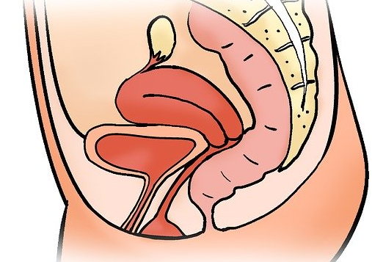
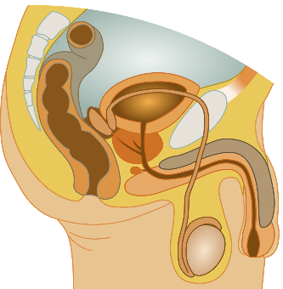
Gonorreia
Agente causador
Contágio
Neisseria gonorrheae (bactéria).
Sexo (anal, vaginal, oral), parto.
Sintomas (iniciais/complicações)
Diagnóstico e tratamento
Cervicite
Procurar o serviço de saúde para o diagnóstico correto e indicação do tratamento com antibiótico adequado.
Protatatite
DIP
Uretrite
Prevenção
Uretrite
Vaginite
Usar preservativos nas relações sexuais (inclusive oral).
Pode causar infertilidade e atingir as articulações e o Sistema Nervoso Central.
©Pixabay
Fonte: Site Drauzio Varella: https://drauziovarella.uol.com.br/doencas-e-sintomas/gonorreia-blenorragia/
Notes:
https://pixabay.com/pt/illustrations/o-%C3%BAtero-%C3%BAtero-forma-o-%C3%BAtero-modelo-2947707/
Wikimedia Commons (CC BY-SA 3.0) https://commons.wikimedia.org/wiki/File:Male_reproductive_system.png
https://drauziovarella.uol.com.br/doencas-e-sintomas/gonorreia-blenorragia/

Slide 10
Clamídia
Agente causador
Contágio
Chlamyda trachomatis (bactéria).
Sexo (anal, vaginal, oral), parto, contato direto*.
Sintomas (iniciais/complicações)
Diagnóstico e tratamento
Cervicite
Procurar o serviço de saúde para o diagnóstico correto e indicação do tratamento com antibiótico adequado.
Protatatite
DIP
Uretrite
Prevenção
Uretrite
Vaginite
Usar preservativos nas relações sexuais.
Pode causar infertilidade e atingir outras partes do corpo (olhos e articulações).
©Pixabay
Wikimedia Commons (CC BY-SA 3.0)
Fonte: Site Drauzio Varella: https://drauziovarella.uol.com.br/doencas-e-sintomas/gonorreia-blenorragia/
Notes:
https://pixabay.com/pt/illustrations/o-%C3%BAtero-%C3%BAtero-forma-o-%C3%BAtero-modelo-2947707/
Wikimedia Commons (CC BY-SA 3.0) https://commons.wikimedia.org/wiki/File:Male_reproductive_system.png
https://drauziovarella.uol.com.br/doencas-e-sintomas/gonorreia-blenorragia/

Slide 11
Sífilis
Agente causador
Contágio
Treponema pallidum (bactéria).
Sexo (anal, vaginal, oral), gestação ou parto.
Pode apresentar várias manifestações clínicas e diferentes estágios (sífilis primária, secundária, latente e terciária). Nos estágios primário e secundário da infecção, a possibilidade de transmissão é maior.
Diagnóstico e tratamento
Teste rápido – TR de sífilis (30 min) – SUS
Exame de sangue
O tratamento é feito com antibióticos, especialmente penicilina.
Prevenção
Usar preservativos nas relações sexuais.
Fonte: Ministério da Saúde. Departamento de Doenças de Condições Crônicas e Infecções Sexualmente Transmissíveis. (DCCI) . Disponível em: http://www.aids.gov. DCCIbr/pt-br/publico-geral/o-que-sao-ist/sifilis
Notes:
http://www.aids.gov.br/pt-br/publico-geral/o-que-sao-ist/sífilis

Slide 12
Sífilis: sinais e sintomas
Sífilis primária
Ferida, geralmente única, nos órgãos genitais (cancro duro), indolor e pode ser acompanhada de ínguas na virilha.
A lesão aparece entre 10 e 90 dias após o contágio. Essa lesão é rica em bactérias.
Essa ferida desaparece sozinha, independentemente de tratamento (e essa é uma das causas da dificuldade de eliminar a sífilis).
Fonte: Ministério da Saúde. DCCI. Disponível em: http://www.aids.gov.br/pt-br/publico-geral/o-que-sao-ist/sifilis
Notes:
http://www.aids.gov.br/pt-br/publico-geral/o-que-sao-ist/sífilis

Slide 13
Sífilis: sinais e sintomas
Sífilis secundária
Os sinais e sintomas aparecem entre seis semanas e seis meses do aparecimento e cicatrização da ferida inicial.
Podem ocorrer manchas vermelhas no corpo, que geralmente não coçam, incluindo palmas das mãos e plantas dos pés. Essas lesões são ricas em bactérias.
Pode ocorrer febre, mal-estar, dor de cabeça, ínguas pelo corpo.
Podem regredir sem tratamento, embora a doença continue ativa no organismo.
Fonte: Ministério da Saúde. DCCI. Disponível em: http://www.aids.gov.br/pt-br/publico-geral/o-que-sao-ist/sifilis
Notes:
http://www.aids.gov.br/pt-br/publico-geral/o-que-sao-ist/sífilis

Slide 14
Sífilis: sinais e sintomas
Sífilis latente – fase assintomática
Não aparecem sinais ou sintomas.
É dividida em sífilis latente recente (menos de dois anos de infecção) e sífilis latente tardia (mais de dois anos de infecção).
A duração é variável, podendo ser interrompida pelo surgimento de sinais e sintomas da forma secundária ou terciária.
Fonte: Ministério da Saúde. DCCI. Disponível em: http://www.aids.gov.br/pt-br/publico-geral/o-que-sao-ist/sifilis
Notes:
http://www.aids.gov.br/pt-br/publico-geral/o-que-sao-ist/sífilis

Slide 15
Sífilis: sinais e sintomas
Sífilis terciária
Pode surgir de 2 a 40 anos após o início da infecção.
Costuma apresentar sinais e sintomas, principalmente lesões cutâneas, ósseas, cardiovasculares e neurológicas, podendo levar à morte.
Fonte: Ministério da Saúde. DCCI. Disponível em: http://www.aids.gov.br/pt-br/publico-geral/o-que-sao-ist/sifilis
Notes:
http://www.aids.gov.br/pt-br/publico-geral/o-que-sao-ist/sífilis

Slide 16
Sífilis congênita
Transmissão vertical (da mãe para o bebê, durante a gestação).
Pode causar má-formação do feto, aborto espontâneo e morte fetal.
Na maioria das vezes, porém, aparecem os seguintes sintomas nos primeiros meses de vida: pneumonia, feridas no corpo, alterações nos ossos e no desenvolvimento mental e cegueira.
O tratamento deve ser iniciado imediatamente após diagnóstico positivo da gestante, com penicilina benzatina.
Fonte: Ministério da Saúde. DCCI. Disponível em: http://www.aids.gov.br/pt-br/publico-geral/o-que-sao-ist/sifilis
Notes:
http://www.aids.gov.br/pt-br/publico-geral/o-que-sao-ist/sífilis

Slide 17
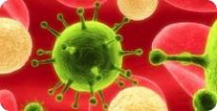
AIDS OU SIDA
SÍNDROME DE HIMUNODEFICIENCIA HUMANA
HIV é a sigla em inglês do vírus da imunodeficiência humana. Causador da aids, ataca o sistema imunológico, responsável por defender o organismo de doenças. As células mais atingidas são os linfócitos T CD4+. E é alterando o DNA dessa célula que o HIV faz cópias de si mesmo. Depois de se multiplicar, rompe os linfócitos em busca de outros para continuar a infecção.
Assim não pega:
Sexo desde que se use corretamente a camisinha;
Masturbação a dois;
Beijo no rosto ou na boca;
Suor e lágrima;
Picada de inseto;
Aperto de mão ou abraço;
Sabonete/toalha/lençóis;
Talheres/copos;
Assento de ônibus;
Piscina;
Banheiro;
Doação de sangue;
Pelo ar.
Assim pega:
Sexo vaginal sem camisinha;
Sexo anal sem camisinha;
Sexo oral sem camisinha;
Uso de seringa por mais de uma pessoa;
Transfusão de sangue contaminado;
Da mãe infectada para seu filho durante
a gravidez, no parto e na amamentação;
Instrumentos que furam ou cortam não esterilizados.

Slide 18
HPV
O que é o HPVHPV é a abreviação em inglês para papilomavírus humano. Essa infecção sexualmente transmissível muitas vezes não causa sintomas, mas pode provocar verrugas genitais em homens e mulheres.
COMO É A TRANSMISSÃO DO HPV?
Em 90% dos casos, o HPV é transmitido pela atividade sexual, que inclui:
● Contato oral-genital;
● Contato genital-genital;
● Contato manual-genital.
De forma muito rara, o HPV também pode ser transmitido através de:
● Objetos contaminados;
● Uso de vaso sanitário;
● Compartilhamento de roupa íntima;
● Espéculos ou materiais ginecológicos não esterilizados, etc.
SINAIS E SINTOMAS DE HPV
A maioria das pessoas contaminadas pelo HPV não apresenta sintomas. Geralmente quando as mulheres apresentam sintomas são relacionados à presença de verrugas ou manchas que podem aparecer nos genitais. É possível descobrir que a mulher está infectada pelo HPV quando apresenta essas lesões, as quais são detectadas pelo exame clínico no ginecologista. Pode-se também descobrir a infecção pelo vírus quando é colhido o Papanicolau, um dos exames responsáveis por diagnosticar o HPV.

Slide 19
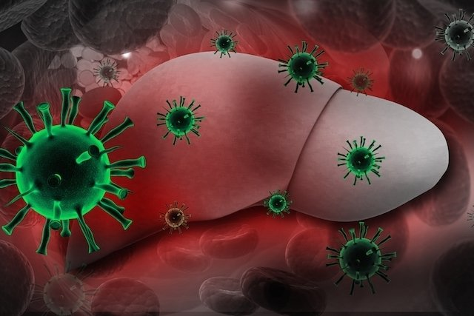
Hepatite B, o que é? É uma doença infecciosa que agride o fígado, sendo causada pelo vírus B da hepatite (HBV). O HBV está presente no sangue e secreções, e a hepatite B é também classificada como uma infecção sexualmente transmissível.
Principais sintomas
O período de incubação da hepatite B é de 2 a 6 meses, por isso, os sinais e sintomas da hepatite B aguda podem aparecer após 1 a 3 meses da contaminação. Os sinais e sintomas iniciais da hepatite B incluem:
Enjoos;
Vômitos;
Cansaço;
Febre baixa;
Falta de apetite;
Dor abdominal;
Dor nas articulações e nos músculos.

Slide 20
Aprendizagens
Hoje dialogamos sobre Infecções Sexualmente Transmissíveis
Entendemos o que são IST e as diferenças em relação ao termo DST.
Conhecemos o agente causador, sintomas, contágio e prevenção da gonorreia, clamídia e sífilis.
Reconhecemos situações de risco de contrair e transmitir IST.
Reconhecemos formas de prevenção às IST.
Compreendemos que não é possível identificar a presença de IST por meio da observação apenas.

